Slide 1
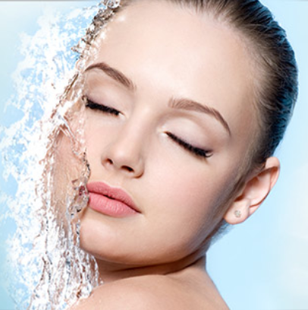

¿Por qué es importante cuidar tu piel?

Slide 2


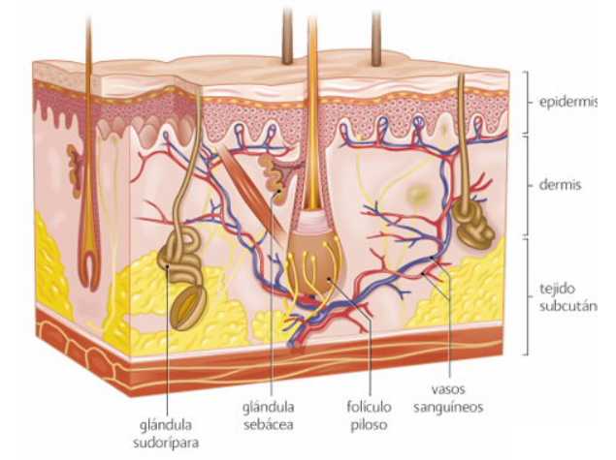
¿Qué es la piel?
Algunos de los datos de la piel son impresionantes: cada mano tiene 17.000 receptores táctiles y 200 terminaciones nerviosas por centímetro cuadrado. La piel de un adulto medio cubre casi dos metros cuadrados, pesa algo más de dos kilos y medio y muda alrededor de diecinueve kilos de células muertas a lo largo de la vida.
La piel tiene una estructura compleja formada por dos capas diferentes: la epidermis y, bajo ella, la dermis.

Slide 3

La epidermis es variable en grosor, de un milímetro en las palmas de las manos y plantas de los pies, donde la protección contra la presión es lo más importante, a una décima de milímetro en la cara, párpados y labios, donde se necesita precisión y rapidez en los movimientos.
La epidermis no contiene hematíes, pero produce melanina, que oscurece la piel para protegerla del sol. El color rosáceo de las personas con la piel blanca está influido por el color rojo de las células sanguíneas y por el caroteno, que filtra la luz solar.
En la parte más profunda de la epidermis, las células jóvenes, que son ovaladas, suaves y blandas, se dividen constantemente y salen a la superficie aproximadamente cada veintiocho días.
Cambian según suben por la zona germinativa y se rellenan de keratina (una sustancia fibrosa que también se encuentra en el pelo y las uñas), se aplana y se unen unas a otras estrechamente para formar las dos secciones protectoras de la epidermis: la brillante membrana interior y la superficie con sus millones de pelos y glándulas sudoríferas.

Slide 4
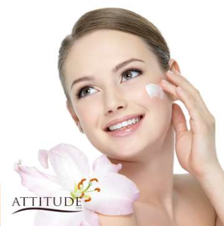
Sujetas a constante desgaste, estas células se descaman, pero son constantemente reemplazadas. Nuevas células proporcionan el agua esencial para mantener la flexibilidad de la piel. Bajo la epidermis está la dermis, una capa fibrosa, más gruesa en los hombres que en las mujeres, más basta en la espalda y variable en grosor (entre medio milímetro y tres). Está llena de colágeno, que con sus fibras elásticas le da a la piel solidez y elasticidad. La dermis alimenta la producción de keratina, extrae los desechos y regula la temperatura corporal. Varios miles de terminaciones nerviosas juegan un papel esencial en el sentido del tacto percibiendo frío, calor, presión y dolor.Hay también bolsas de folículos pilosos, donde las glándulas sebáceas segregan sebo, una sustancia aceitosa que hace que la piel sea dúctil y el pelo brillante. Las uñas son, simplemente, keratina comprimida. Como la piel, la base de la uña tiene una zona germinativa y una dermis que sirve de base, que proporciona sangre y que da a la uña su tono sonrosado. Junto a su raíz, la uña es más densa y el suministro de sangre reducido, de aquí la media luna blanca. La cutícula forma un sello impermeabilizador. El pelo es la capa más exterior de la epidermis, y tiene varias funciones protectoras. El pelo de la cabeza aísla, las pestañas y los pelos de la nariz y las orejas protegen de objetos extraños y las cejas ayudan a evitar que el sudor llegue a los ojos.

Slide 5
Problemas de la piel
Las personas con problemas de la piel representan el diez por ciento de todos los pacientes que acuden a los médicos de familia. Los motivos de consulta son pocas veces considerados "serios", pero pueden causar dolor o incluso incapacidad, así como problemas sociales y emocionales. Las enfermedades de la piel suelen transmitirse de generación en generación, pero el hecho de que sean hereditarias no quiere decir que sean incurables o que no puedan ser tratadas de forma satisfactoria. Los problemas de la piel más frecuentes son:
• Infecciones víricas • Ezcemas
• Psoriasis • Acné
• Infecciones por hongos • Cáncer de piel
• Urticaria • Alopecia
• Lunares
El mayor riesgo para nuestra piel es el exceso de luz solar, que puede llegar a provocar el envejecimiento prematuro o incluso cáncer de piel.

Slide 6
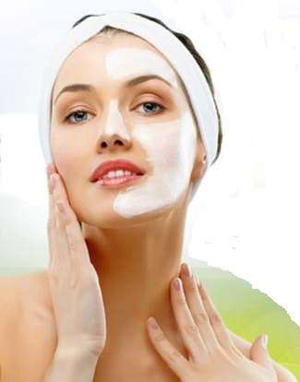
Ama y cuida tu piel
De todos los órganos del cuerpo, la piel es el más versátil de todos. Es el único órgano que está directa y constantemente abierto al exterior. La piel protege de agentes externos, del calor y el frío, del aire y los elementos, de las bacterias, es impermeable, se repara y lubrica a sí misma, incluso elimina algunos residuos del cuerpo.
Aunque la piel tiene una increíble capacidad para mantenerse, resistir el sol, el viento, el agua y muchos tipos de malas prácticas como los tatuajes o la higiene excesiva, es presa de muchos desarreglos, infecciones y enfermedades, por ejemplo, en seis centímetros cuadrados pueden albergar hasta seis millones de bacterias.
La salud de nuestra piel no la tenemos garantizada para siempre y no debemos abusar de ella. Merece y requiere de cuidados adecuados, principalmente a medida que nos hacemos mayores.

Slide 7

La piel es el órgano más extenso y visible del cuerpo humano. Nos envuelve y protege, pero también es la principal muestra de la edad, salud y bienestar mental de una persona.
Factores como el clima, la humedad, los rayos ultravioleta, el tabaco, el alcohol y el estrés son algunos de los agentes que más deterioran su aspecto, por lo que es recomendable llevar una buena alimentación y una rutina de belleza con productos que cuenten con una tecnología e investigación que los respalden.
Por eso para tener una piel hermosa es importante brindarle el cuidado necesario para mantenerla sana y protegerla para que pueda recuperar su equilibrio orgánico y de esta forma poder lucir una piel joven, firme, elástica y sana para que se vea limpia y fresca.
¡ AMA A TU PIEL CON ATTITUDE!

